Slide 1
МДК. 04.01 Внедрение и поддержка компьютерных систем

Slide 2

Понятие совместимости на этапе обследования

Slide 3
Совместимость?
При переходе с одной компьютерной системы на другую, перед всеми без исключения организациями встает вопрос совместимости.
Совместимость — способность различных объектов аппаратных или программных компонентов — взаимодействовать друг с другом.
Совместимость компьютерного парка принято делить на 2 части:
Аппаратная совместимость.
Программная совместимость.

Slide 4
Аппаратная совместимость
В аппаратную совместимость входит соответствие физической составляющей компьютеров требованиям, необходимым для корректной работы операционной системы и приложений.
Аппаратная совместимость:
а) комплектующие, удовлетворяющие одному стандарту, являются взаимозаменяемыми;
б) различные части компьютера не конфликтуют между собой.

Slide 5
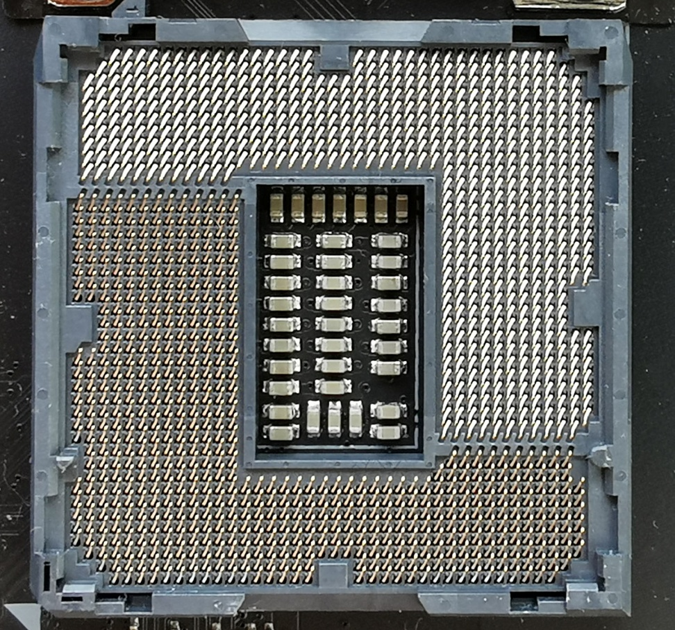
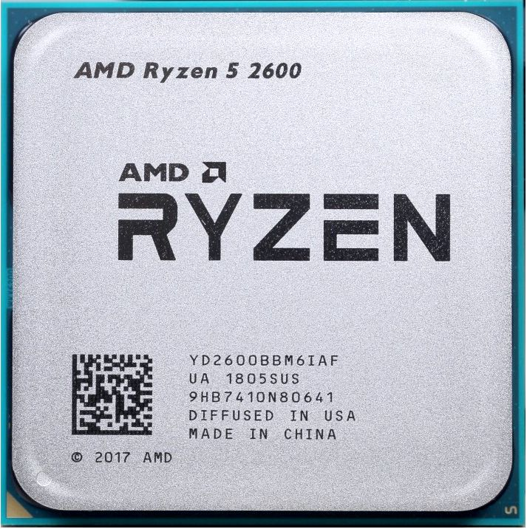
Совместимы?

Slide 7
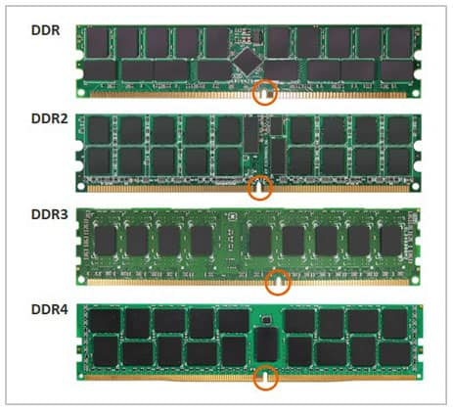
Взаимозаменяемы?

Slide 9
Программная совместимость
Все программы, работающие на компьютере, можно условно разделить на три категории:
прикладные программы, непосредственно обеспечивающие выполнение необходимых пользователям работ;
системные программы - операционная система и программы выполняющие различные вспомогательные функции, например:
управление ресурсами компьютера (драйвера);
создание копий используемой информации;
проверка работоспособности устройств компьютера;
инструментальные программные системы, облегчающие процесс создания новых программ для компьютера.

Slide 10



Если раньше можно было по пальцам перечислить основные категории ПО — операционные системы, трансляторы, пакеты прикладных программ, то сейчас ситуация коренным образом изменилась.

Slide 11
На сегодняшний день можно сказать, что более или менее определённо сложились следующие группы программного обеспечения:
операционные системы и оболочки;
системы программирования (трансляторы, библиотеки подпрограмм, отладчики и т.д.);
инструментальные системы;
интегрированные пакеты программ;
динамические электронные таблицы;
системы машинной графики;
системы управления базами данных (СУБД);
прикладное программное обеспечение.

Slide 12
Программная совместимость – возможность выполнение одних и тех же программ на разных компьютерах с получением одинаковых результатов.
В программную часть входят приложения, используемые конечными пользователями. В какой-то степени к программной части стоит отнести и совместимость драйверов устройств. Ведь если для этой операционной системы нет соответствующих драйверов, то и аппаратная часть работать не будет.
Для проверки программной совместимости в начале 90 годов рекомендовалось использование компьютерных игр, например, DOOM.

Slide 13



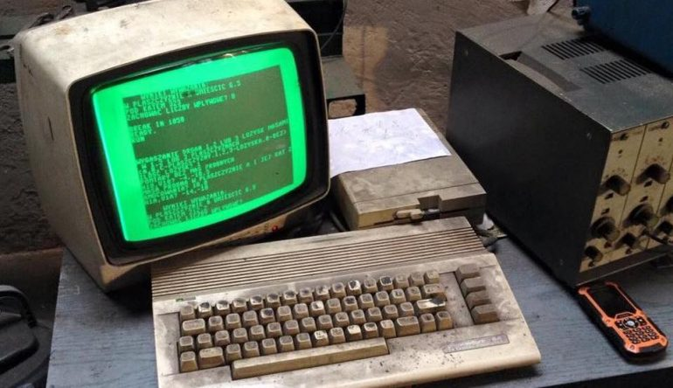
Потянет?

Slide 14
Поддержка рабочей среды (совместимость приложений)
Проверка приложений на совместимость с новой операционной системой довольно ответственное занятие на этапе планирования развертывания. Не зависимо от того, какие приложения используются в организации, перед началом развертывания необходимо убедиться, что все они совместимы с новой операционной системой. Если какие-либо приложения не совместимы, необходимо получить их обновленные версии, эмулировать работу в другой операционной системе или воспользоваться, хотя бы на время, эквивалентами-заменителями. Также есть вариант отказаться от использования несовместимых приложений, но это уже крайний вариант.

Slide 15
Причины возникновения проблем совместимости ПО:
1. Запуск и установка приложения.
Во время запуска и установки приложения помешать установки могут 2 проблемы:
Приложение пытается копировать файлы и ярлыки, которые были правомочны для предыдущей ос, но не существуют в новой
Приложение пытается сослаться на компоненты, которые в новой ОС были переименованы
2. Контроль пользовательской учетной записи (uac).
Uac увеличивает безопасность Windows, ограничивая доступ к ПК без уровня администратора, что ограничивает запуск приложения большинству пользователей.
3. Windows Resource Protection предназначен для защиты ресурсов Windows (файлов, папок, реестра) в режиме только для чтения. Установщики приложений, пытавшиеся заменить, удалить, изменить находящиеся под защитой wrp файла могут вызвать сбой с сообщением об ошибке, указывающий на невозможность обновления ресурса.

Slide 16
4. 64-bit архитектура. Переход на 64-bit архитектуру может вызвать проблемы совместимости
5. Изменение версии ОС. Это изменение влияет на приложение или установщик, что вызывает сбой.
6. Драйвера ядра - должны поддерживать новую ОС или быть обновлены.
7. Устаревшие компоненты - становятся причиной сбоя в работе и установке приложений.

Slide 17
Методы уменьшения проблем с совместимостью:
1. Изменения конфигурации существующего приложения для обнаружения проблем и создания исправления данного приложения
2. Применение пакетов обновлений или обновлений к приложению.
3. Апгрейд приложений для совместимого релиза (лучшее решение - обновить до более новой версии)
4. Изменений конфигурации безопасности (например: добавить сайт в список надежных сайтов или выключить защищенный режим (не рекомендуется))
5. Запуск приложения в виртуализированной среде (запустить приложение в другой ос используя инструменты виртуализации)
6. Использование функции совместимости приложения: запуск приложения в режиме эмуляции, применение мастера совместимости программ
7. Выбор другого приложения, которое выполняет ту же самую функцию, но не имеет проблем с совместимостью

Slide 18

Задание
1. Конспект
2. Лаб раб №2 (3.docx)

